Slide 1
Úvod do korpusové lingvistiky 8
Využití korpusů pro lingvistická bádání

Slide 2
Konference
Konference Korpus jako zdroj dat o češtině Brno 2004 (Karlík, P.: Korpus jako zdroj dat o češtině . MU : Brno. 2004.)
Konference Gramatika a korpus /v Praze (2005), Liblicích (2007) a Mannheimu (2009), Praze (2012)/.
Konference Čeština v mluveném korpusu Praha 2007
Konference Interkorp Praha 2009
Konference Korpusová lingvistika Praha 2011, Praha 2014

Slide 3
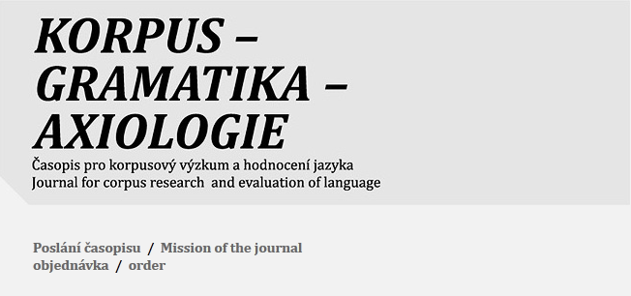
Časopis (od r. 2010 2 krát ročně) http://nlp.fi.muni.cz/kga/

Slide 4
Gramatika
Štícha, F. (ed.): Možnosti a meze české gramatiky. Praha : Academia. 2006.
Štícha, F. (ed.): Kapitoly z české gramatiky. Praha : Academia. 2011.
Štícha, F. (ed.): Akademická gramatika spisovné češtiny. Praha : Academia. 2013.
Cvrček, V. a kol.: Mluvnice současné češtiny. Praha : Karolinum. 2010.
Panevová, J. a kol.: ???
http://lectures.ms.mff.cuni.cz/view.php?rec=89

Slide 5
Slovníky
Čermák, F. - Křen, M. (eds): Frekvenční slovník češtiny. Nakladatelství Lidové noviny, Praha 2004.
Čermák, F. (ed.): Frekvenční slovník mluvené češtiny. Karolinum, Praha 2007.
Čermák, F. (ed.): Slovník Karla Čapka. Nakladatelství Lidové noviny, Praha 2007.
Čermák, F. - Cvrček, V..: Slovník Bohumila Hrabala. Nakladatelství Lidové noviny, Praha 2009.
Čermák, F., Cvrček, V., Schmiedtová, V. (eds): Slovník komunistické totality. Nakladatelství Lidové noviny, Praha 2010.

Slide 6
Slovníky
Čermák, F., Křen, M. (eds): A Frequency Dictionary of Czech: Core Vocabulary for Learners. Routledge, London 2011.
Cvrček, V., Cvrčková Porkertová, L.: Velký slovník rýmů. Nakladatelství Lidové noviny, Praha 2011.
Schmiedtová, V.: Malý slovník reálií komunistické totality. Nakladatelství Lidové noviny. Praha 2013.
Čermák, F.: Základní slovník českých přísloví. Nakladatelství Lidové noviny. Praha 2013.
Čermák, F.: Proverbs: Their Lexical and Semantic Features. University of Vermont, 2014

Slide 7
Matematická a komputační lingvistika - NLP - Korpusové nástroje
ÚFAL (Ústav formální a aplikované lingvistiky MFF UK)
ÚTKL (Ústav teoretické a komputační lingvistiky FF UK)
FI M (Centrum zpracování přirozeného jazyka FI MU)

Slide 8
Spolupráce se Slovenskem
Slovenský národný korpus, JÚĽŠ SAV
http://korpus.juls.savba.sk/
Konference SLOVKO (2001, 2003, 2005, 2007, 2009, 2011, 2013) http://korpus.juls.savba.sk/slovko.html

Slide 9
Žákovské korpusy/Learner corpora
Žákovský korpus - CzeSL-plain (Czech as a Second Language, plain = bez anotace)
ciz – přepisy písemných prací (esejů) nerodilých mluvčích, které vznikly v souvislosti s jazykovým vyučováním v kurzech různého druhu a úrovně;
kval – odborné texty získané od nerodilých mluvčích studujících na českých vysokých školách v navazujícím magisterském či doktorském studiu;
rom – přepisy školních písemných prací romských žáků z oblastí ohrožených sociálním vyloučením.

Slide 10
Chyby žáků jako zdroj poznání
Štindlová, B.: Žákovský korpus češtiny a evaluace jeho chybové anotace. Praha : FF UK. 2013.
Karel Šebesta – Svatava Škodová a kolektiv: Čeština – cílový jazyk a korpusy. Liberec : TECHNICKÁ UNIVERZITA V LIBERCI Fakulta přírodovědně-humanitní a pedagogická Katedra českého jazyka a literatury.2012.

Slide 11
Data driven learning (DDL)
Využití korpusů pro výuku jazyka (Tim Jones, Universita v Birminghamu)
https://sites.google.com/site/eltmethodologies/approaches/data-driven-learning
http://iteslj.org/Articles/Krieger-Corpus.html
Konference Teaching and Language Corpora (TaLC)
James E. Thomas, M.A. – FF MU (Department of English and American Studies Faculty of Arts Masaryk University)
Mgr. Pavlína Vališová – studentka doktorského studia Ústavu českého jazyka FF MU

